Slide 1
Holisztikus szemlélet
a gyermek fejlesztése során
Pedagógiai Szakszolgálatok Hete 2025
Sinka Anikó
2025. Április 11.

Slide 2
Célom az előadással
Megvilágítani az eddigi tevékenységeinket más oldalról.
Közös gondolkodásra hívnék mindenkit, hogy ne csak a problémát lássuk, hanem találjunk megoldást, ha az paradigmaváltást jelentene, akkor is.
Mindenki önállóan próbál boldogulni, és talál is megoldást a mindennapokban, de közösen talán tovább jutnánk!

Slide 3
Az előadás alapjául szolgáló irodalmak
Mona Delahooke: Az agy-test módszer
Dr. Emeron Mayer: A bél-agy kapcsolat
Stephen W. Porges: Útmutató a polivagális elmélethez
Stephen-Sarlós Erzsébet: A Stephen-Sarlós program
Kokavecz N. Katalin: Autoimmun sorsfordító program

Slide 4
Mit jelent a holisztikus szemlélet a fejlesztésben?
Fejlesztés során egyaránt figyelembe vesszük, a gyermek központi idegrendszere által tudatosan működtetett kognitív képességeit, a pszichés állapotát, mindezek mellett pedig:
a biokémiai környezete által meghatározott enterális idegrendszer működését,
és a jelenlét minőségét befolyásoló vegetatív idegrendszer állapotát.

Slide 5
Milyen tényeken alapszik a holisztikus szemlélet?
Az ember megnyilvánulása a külső, belső ingerek összességére adott aktuális válasz.
Az agy az egyszerűségre törekszik, a test a homeosztázisra.
Az agykutatás dinamikusan fejlődik.
Az ontogenetikus fejlődésmenet egy előre kódolt, egymásra épülő folyamat.
Minden megnyilvánulást valamilyen motiváció indikál.

Slide 6
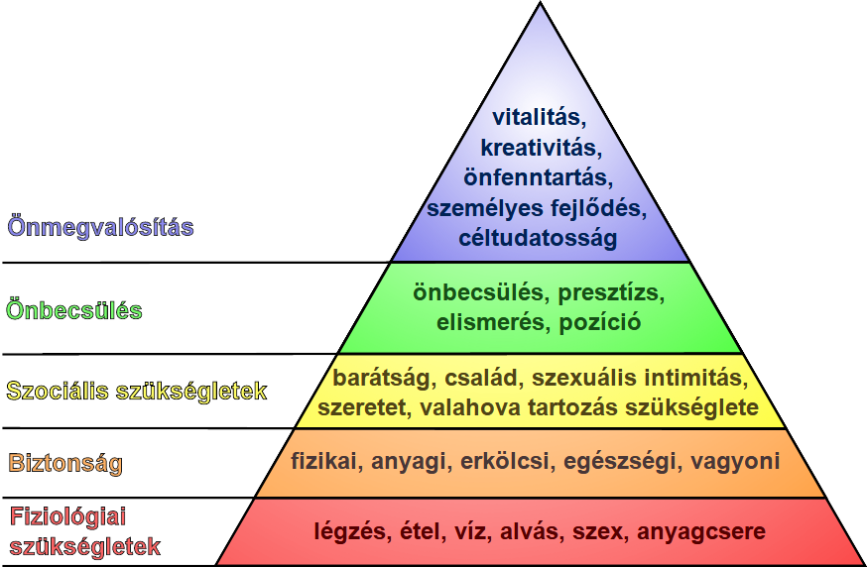
A Maslow-piramis a motivációkutatás egyik alaptétele.
Az oktatás jelenleg a piramis csúcsával foglalkozik.
Evidensnek vesszük, hogy az alapok rendben vannak.
Sok gyereknél nincs rendben.

Slide 7
Mi befolyásolhatja az alapokat?
Táplálkozás
Az enterális idegrendszer állapota
Bélflóra állapota
Stressz
A vegetatív idegrendszer
Életmód
Cirkadián ritmus
Mozgás
Krónikus gyulladások

Slide 8
Tünetek, „civilizációs” egészségügyi panaszok
Allergia, akne, ekcémák
Vércukorproblémák, IR, cukorbetegség
Álmatlanság, inszomnia
Fejfájás, ködös agy
Emésztési zavarok, puffadás
Fáradtság, levertség, rossz közérzet
Gyulladások, fájdalom
Asztma
Csökkent libidó, PMS, szabálytalan ciklus
Depresszió, szorongás, érzelmi labilitás
Magas vérnyomás, koleszterinproblémák
Túlzott súlygyarapodás, fogyási képtelenség

Slide 11
Autonóm idegrendszer
Stephen W. Porges -- Polivagális elmélet megalkotója
Az érzelmek, a kötődés, a kommunikáció és az önszabályozás neurofiziológiai alapja
Ez a nézőpont a pszichológiai tapasztalatok és a testben megjelenő fizikai megnyilvánulások között fontos összefüggésre helyezte a hangsúlyt (Stephen W. Porgess Útmutató a polivagális elmélethez, Ursus Libris 2O22, 11o)

Slide 12
A percepció a szürkeállomány funkciója, ami tudatos észlelést jelent.
A neurocepció mint új fogalom a vegetatív idegrendszer jelzése tudatosság nélkül értékeli a környezeti veszélyeket.(Stephen W. Porgess Útmutató a polivagális elmélethez, Ursus Libris 2O22, 74o)

Slide 13
„Vagusz állapotok” A vegetatív idegrendszer állapotai
Biztonság –
Paraszimpatikus: Jóllét, társas bevonódás, játék, mimika, prozódiás beszéd, a beszédre való nyitottság
Veszély - mozgásra ösztönöz („ÜSS vagy FUSS”),
Életveszély – ledermeszt (megmerevedés)
Szimpatikus: Nincs beszédértés, nincs játék, nincs szociális kapcsolódás, nincs problémamegoldó gondolkodás, stb.
Amikor a társas bevonódási rendszer működik, gátló szabályozás alá vonja a védekezést, nyugodtak vagyunk, átöleljük az embereket, rájuk nézünk és jól érezzük magunkat.

Slide 14
Hallja a csevegést, de nem tudja felfogni?
Amikor a középfül izmainak tónusa gyenge, a mássalhangzókhoz kapcsolódó magasabb rezgésű, harmonikus frekvenciák tompítottak.
Az emberi hang azon tulajdonságai, amelyek a jelentést közvetítik, a szóvégi mássalhangzók észleléséhez kapcsolódnak.

Slide 15
Paradigmaváltó gondolatok
A stressz hatására a BIZTONSÁG elveszik:
„Amit mi viselkedési vagy érzelmi problémának tekintünk, az gyakran a gyermek belső valóságára adott adaptív, tudattalan válaszreakció. A gyermek teste így reagál azokra a változásokra, amelyek alkalmazkodást, vagy választ igényelnek – vagyis a stresszre” (30.o. Mona Delahooke, Az agy-test módszer, Kulcslyuk kiadó, Budapest 2023)
„Általában azt találjuk, hogy a test kimerült költségvetése miatt áll elő a „rossz”viselkedés, amely valójában nem rossz, hanem védelmet nyújt.”(30.o. Mona Delahooke, Az agy-test módszer, Kulcslyuk kiadó, Budapest 2023) --Biztonság

Slide 16
Dr. Porges által kidolgozott megoldási stratégiák
Stephen W. Porges -- Polivagális elmélet megalkotója
Kidolgozta a Safe and Sound protokollt (SSP)
Vokális zene hallgatással a középfül izmainak edzése
Nagyon fontos a társas bevonódás előidézése szembefordulással a gyermek felé
Mimika, játék, prozódia

Slide 17
Egyéb megoldási stratégiák a belső biztonság eléréséhez
A csecsemőkori reflexek integrálása
Légzéstechnikák
Vagusideg masszázs
Gargarizálás
Hideg vizes fürdőzés

Slide 18
„Ne azt kérdezd, miért van az életben nehézség, hanem, hogy mit tanulhatsz belőle.”
Konfuciusz

Slide 20
Köszönöm szépen a figyelmet!

